Slide 1



Програмна система для центру дитячого розвитку. Веб-застосунок та мобільний додаток для Android. Бекенд
Зозуля Олена Юріївна, ПЗПІ-22-1
Керівник: доц. каф. ПІ Мельнікова Роксана Валеріївна
10 липня 2026

Slide 2
Мета роботи
Мета комплексної роботи – проєктування та реалізація програмної системи «ChildSpace» для автоматизації процесів управління, обліку та комунікації в центрах дитячого розвитку, що об’єднує серверну частину, веб-клієнт і мобільний застосунок.
Мета даної роботи – проєктування та розробка серверної частини програмної системи, реляційної бази даних та реалізація частини функціоналу мобільного застосунку для Android.
Актуальність. Багато центрів дитячого розвитку використовують паперовий документообіг і розрізнені засоби комунікації, що ускладнює управління та обмін інформацією. Впровадження єдиної системи забезпечує централізацію даних, підвищує ефективність роботи персоналу та покращує взаємодію між учасниками освітнього процесу.
2

Slide 3
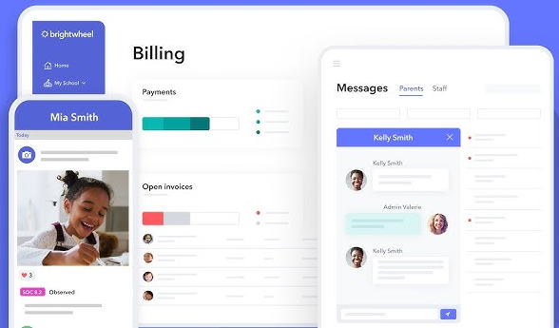
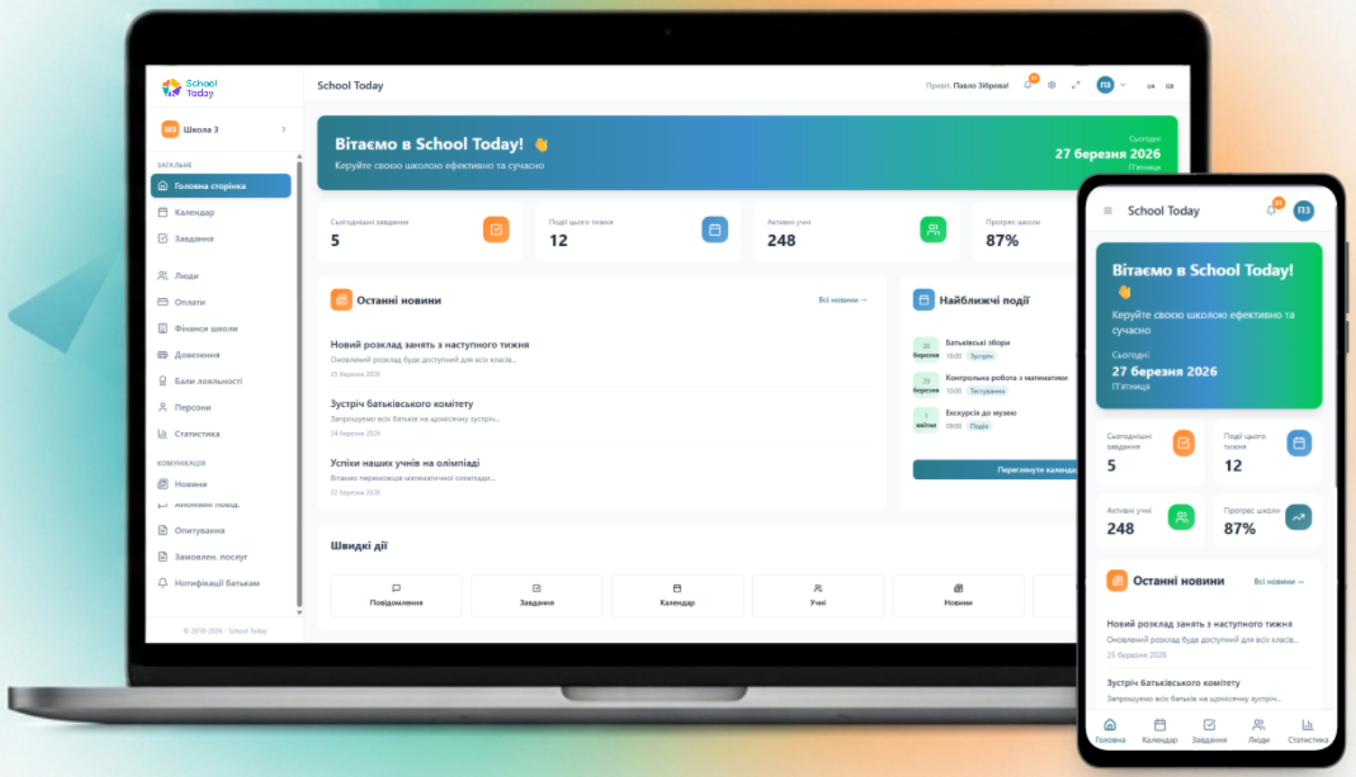
Аналіз проблеми. Аналоги системи
Brightwheel – хмарна платформа для автоматизації роботи дитячих садків і центрів раннього розвитку. Орієнтована на ринок США;
School Today – українська платформа для управління освітніми закладами. Переважно орієнтована на школи та великі навчальні заклади.
3

Slide 4
Аналіз проблеми. Аналіз недоліків
Brightwheel має перевантажений інтерфейс і складну навігацію, обмежені можливості комунікації між користувачами, відсутню локалізацію під український ринок;
School Today характеризується надлишковим і складним функціоналом для невеликих центрів, перевантаженим інтерфейсом, а також складністю впровадження у малих навчальних закладах.
Проблема: відсутність єдиного цифрового середовища для управління навчальним процесом, обліком та комунікацією в центрах дитячого розвитку.
4

Slide 5
Постановка задачі та опис системи
Завдання даної роботи: розробка серверної частини, бази даних та частини функціоналу мобільного застосунку.
Серверна частина забезпечує: обробку HTTP-запитів, бізнес-логіку, автентифікацію та авторизацію, взаємодію з БД, інтеграцію з зовнішніми сервісами.
Частина мобільного застосунку, реалізована в даній роботі: автентифікацію користувачів, перегляд розкладу занять, профіль користувача, push-сповіщення про зміни в розкладі.
Очікуваний основний функціонал системи: керування всіма даними (користувачів системи, дітей, гуртків, груп, центрів); перегляд розкладу; заповнення форми заявки на пробне заняття; обмін повідомленнями в чатах; керування матеріалами; ведення обліку відвідуваності.
5

Slide 6
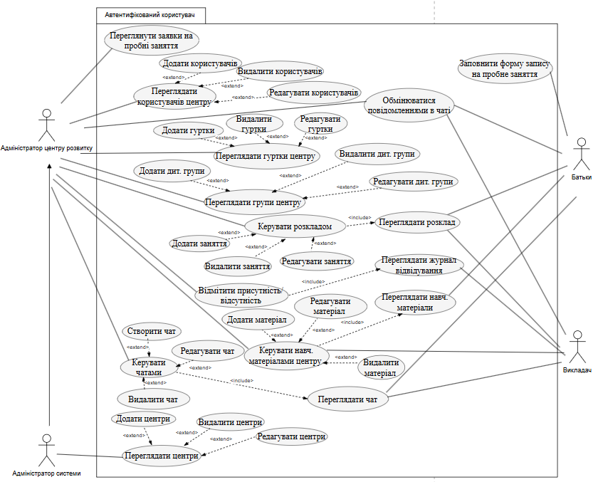
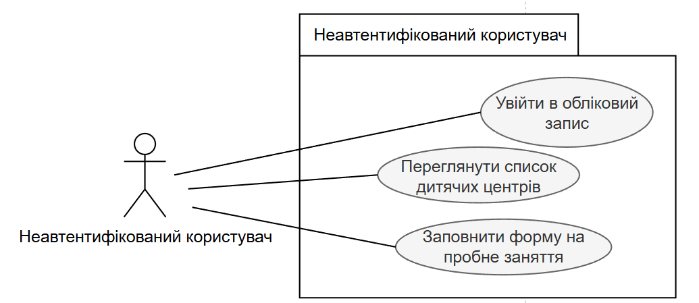
Проєктування програмного забезпечення
6

Slide 7
Вибір технологій розробки
ASP.NET Core Web API – реалізація серверної частини та обробка HTTP-запитів;
Entity Framework Core – робота з базою даних та ORM-модель;
JWT (JSON Web Token) – автентифікація та авторизація користувачів;
SignalR – обмін даними в режимі реального часу (чати, оновлення);
Microsoft SQL Server – реляційна база даних для зберігання інформації;
Android (Kotlin) – розробка мобільного застосунку;
Jetpack Compose – побудова сучасного UI мобільного застосунку;
Firebase Cloud Messaging – push-сповіщення на пристрої користувачів;
Cloudinary – зберігання та доставка медіафайлів.
7

Slide 8
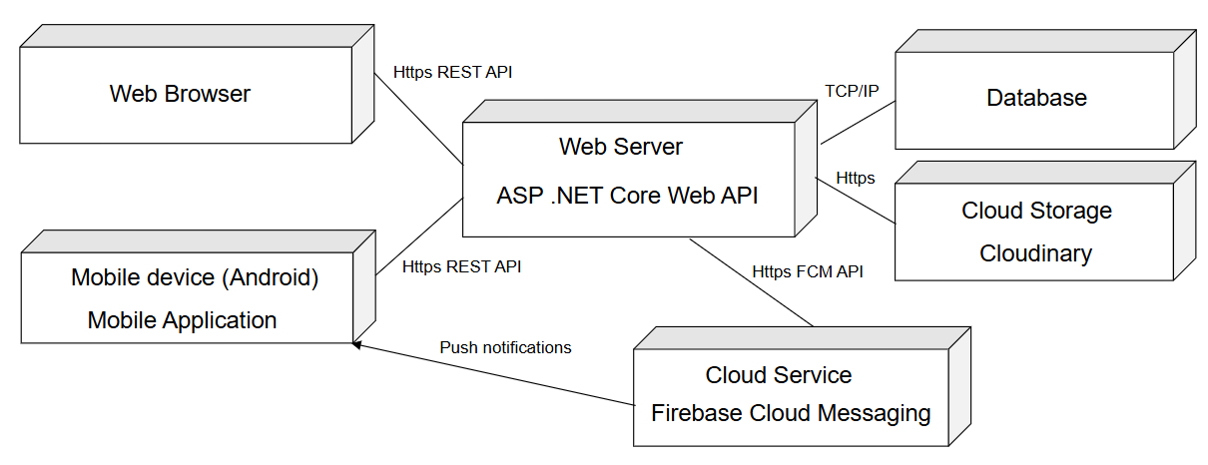
Архітектура створеного програмного забезпечення
UML-діаграма розгортування
8

Slide 9
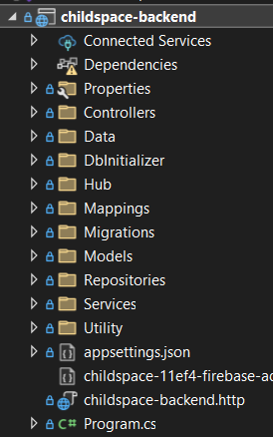
Архітектура створеного програмного забезпечення. Серверна частина
серверну частину програмної системи реалізовано відповідно до принципів багатошарової архітектури;
у межах системи використано трирівневу архітектуру: рівень представлення, рівень бізнес-логіки і рівень доступу до даних.
9

Slide 10
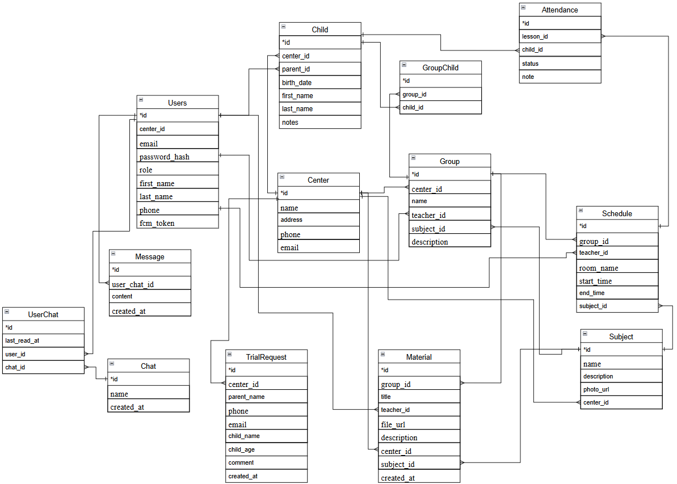
Структура бази даних
10

Slide 11







Опис програмного забезпечення, що було використано
Visual Studio
Android Studio
SQL Server Management Studio
GitHub
11

Slide 12
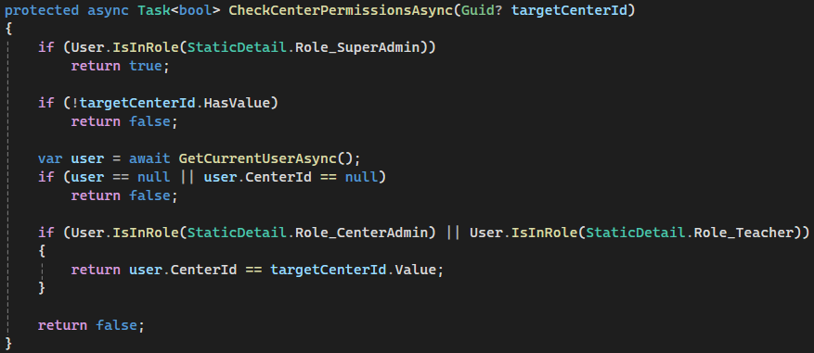
Приклад реалізації
Алгоритм перевірки прав доступу з розмежуванням даних:
12

Slide 13
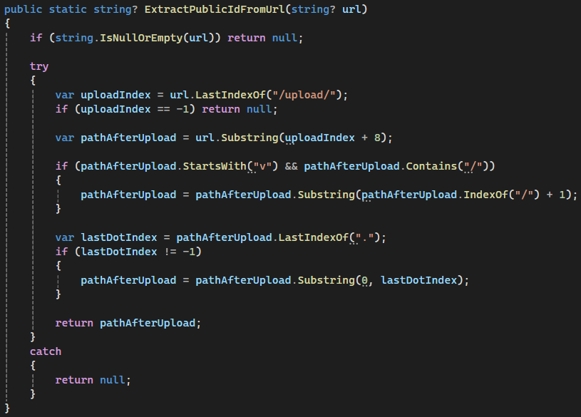
Приклад реалізації
Алгоритм отримання ідентифікатора ресурсу з URL-адреси хмарного сховища Cloudinary:
13

Slide 14
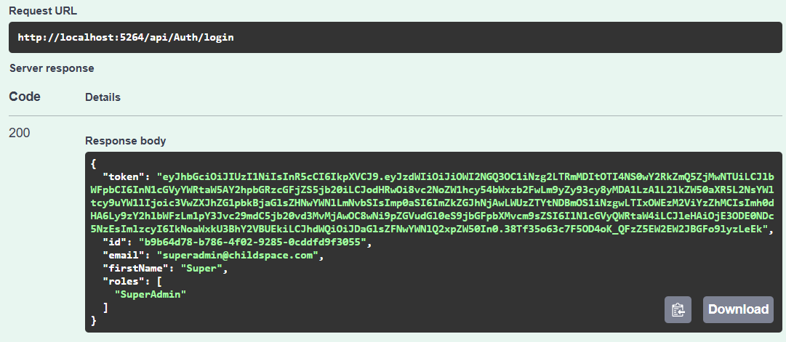
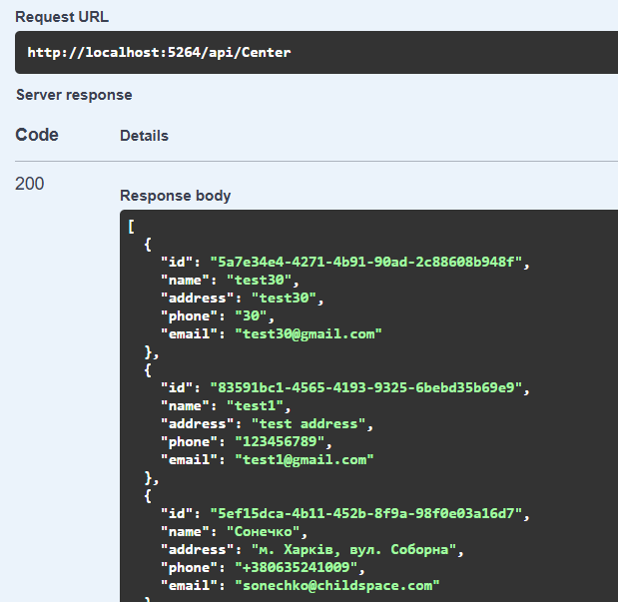
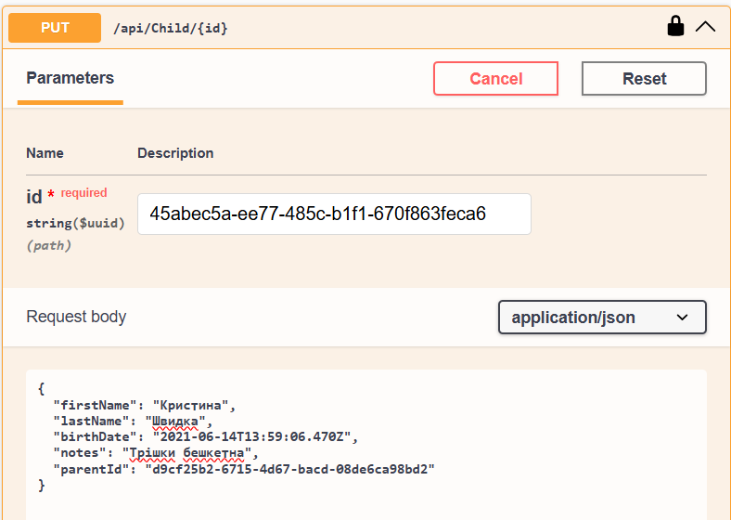
Інтерфейс користувача. Серверна частина
Автентифікація адміністратора системи
Список зареєстрованих дитячих центрів
Редагування даних дитини
14

Slide 15
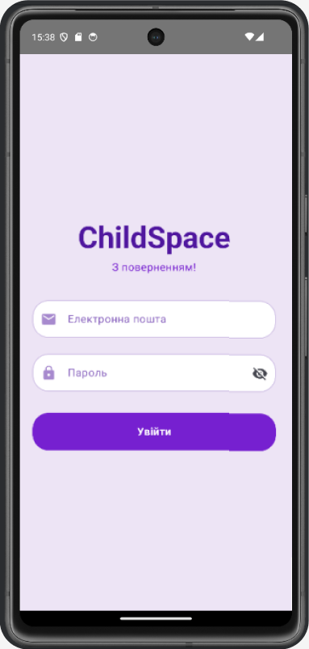
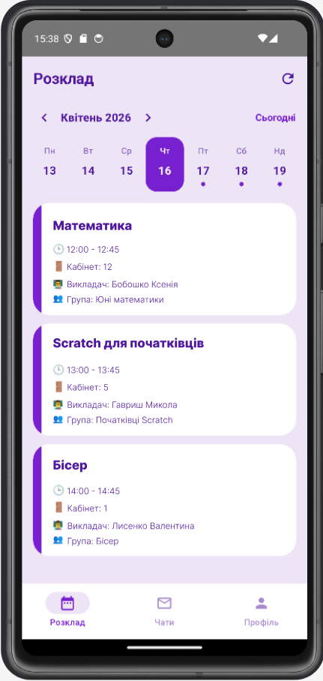
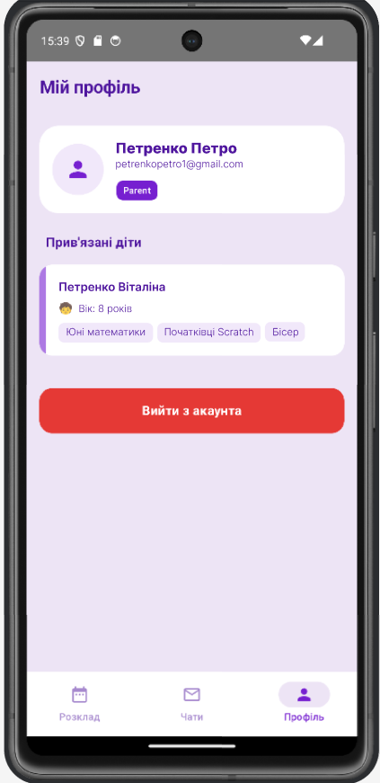
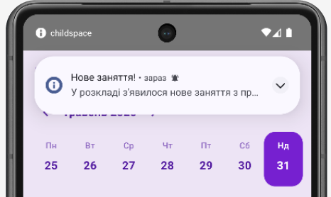
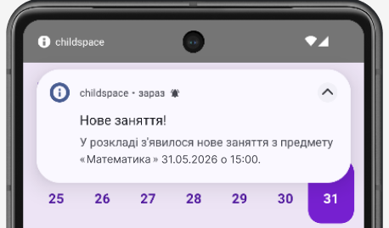
Інтерфейс користувача. Мобільний застосунок
Push-сповіщення про нове заняття (згорнутий вигляд)
Push-сповіщення про нове заняття (розгорнутий вигляд)
Екран автентифікації
Розклад занять
Профіль користувача
15

Slide 16
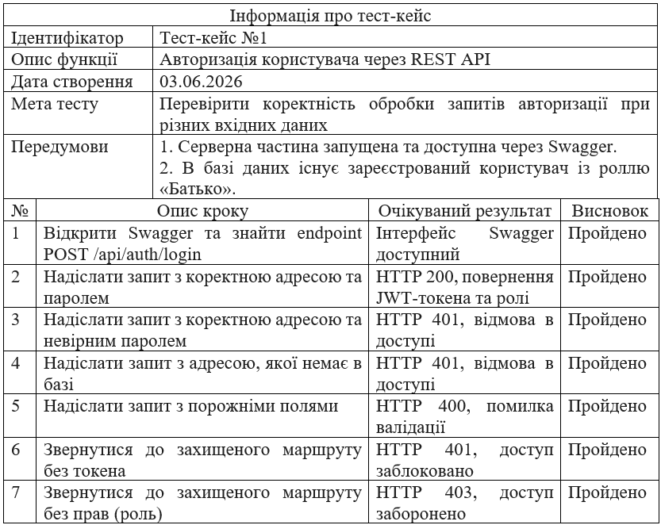
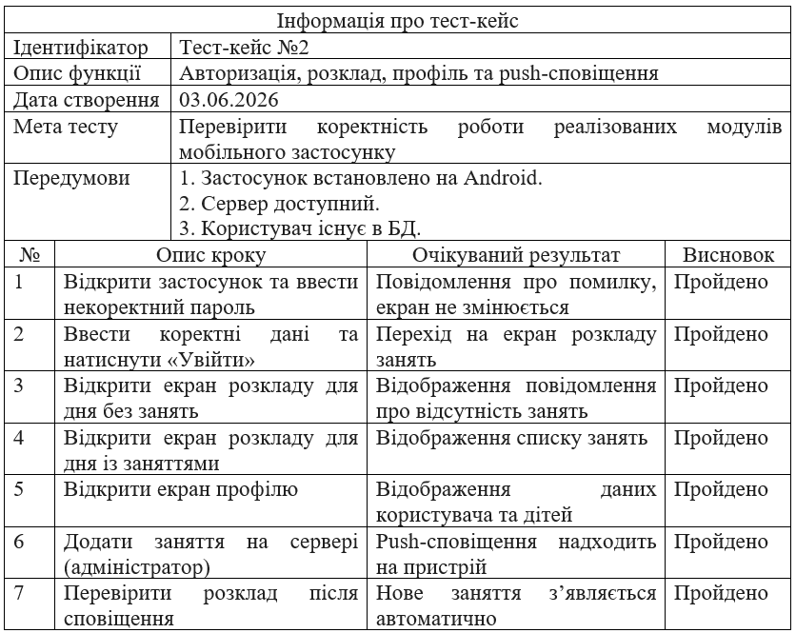
Тестування
Приклади тест-кейсів для серверної частини та мобільного застосунку:
16

Slide 17
Підсумки
Розроблена програмна система «ChildSpace» є клієнт-серверним рішенням, готовим до впровадження у центрах дитячого розвитку.
У межах кваліфікаційної роботи повністю реалізовано серверну частину на базі ASP.NET Core, спроєктовано реляційну базу даних та впроваджено ключові модулі мобільного застосунку для Android.
Система забезпечує централізоване зберігання даних, автоматизацію розкладу та безпечну взаємодію між адміністрацією, викладачами й батьками.
Подальший розвиток системи можливий шляхом створення версії для iOS, впровадження модуля фінансового обліку та розширення функціоналу для оцінювання індивідуального прогресу дітей.
17

